Slide 1
Capítulo 8
FUNCIONES DE COSTOS
Copyright ©2005 by South-western, a division of Thomson learning. All rights reserved.

Slide 2
Definición de Costos
Es importante diferenciar entre
  costos económicos = costos de oportunidad, y
  costos contables: criterio de caja
Ejemplos: costos de mano de obra (w)
  Para contadores: salario y aportes
  Para economistas: lo que el trabajador puede ganar/el valor de lo que puede hacer en la siguiente mejor alternativa.

Slide 3
Definición de Costos
Costo (precio) de Capital (“Máquina”)
  Contadores:
    Valor de la maquina hoy: precio de compra - depreciación acumulada = precio de venta
  Economistas:
    costo de compra de la máquina = costo “hundido”
    costo del capital = lo que alguien estaría dispuesto a pagar por su uso.
  Usaremos v para referirnos al costo de alquiler del capital

Slide 4
Definición de Costos
Costos de los servicios empresariales:
  Contadores: cero
  Economistas:
    costos de oportunidad del tiempo (valor de su siguiente mejor actividad)

Slide 5
Beneficios
Beneficios contables = ingresos menos costos contables
Beneficios económicos = ingresos - costos económicos (incluidos los costos de servicios empresariales)
  Con beneficios económicos = 0, los empresarios pueden estar ganando

Slide 6
Dos supuestos simplificadores
Solamente hay dos insumos
  Trabajo homogéneo (l), medido en horas de trabajo
  Capital homogéneo (k), medido en horas de máquina
    Los costos empresariales están incluidos en los costos de capital
Los insumos se compran en mercado perfectamente competitivos
  Las firmas son tomadoras de precios en los mercados de insumos

Slide 7
Beneficios Económicos
Los costos totales de la firma están dados por
Costos totales = C = wl + vk
Ingreso total de la firma está dado por
Ingreso Total = pq = pf(k,l)
Beneficios económicos (π)
π = pq - wl - vk
= pf(k,l) - wl – vk
Supondremos que las firmas eligen (k,l) o eligen q para maximizar beneficios.

Slide 8
Elección de insumos que minimiza los costos
Primero, supondremos que la firma ya ha elegido el nivel de producto (q₀) y quiere minimizar los costos:
minimizar wl + vk
sujeto a q = f(k,l) = q₀
Construyendo el Lagrangeano:
L = wl + vk + λ[q₀ - f(k,l)]
Condiciones de primer orden:
∂L/∂l = w - λ(∂f/∂l) = 0
∂L/∂k = v - λ(∂f/∂k) = 0
∂L/∂λ = q₀ - f(k,l) = 0

Slide 9
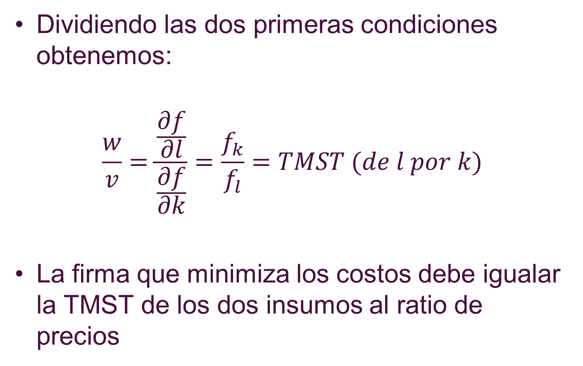
Elección de insumos que minimiza los costos
Dividiendo las dos primeras condiciones obtenemos:
$$\frac{w}{v}=\frac{\frac{∂f}{∂l}}{\frac{∂f}{∂k}}=\frac{f_{k}}{f_{l}}=TMST (de l por k)$$
La firma que minimiza los costos debe igualar la TMST de los dos insumos al ratio de precios

Slide 10
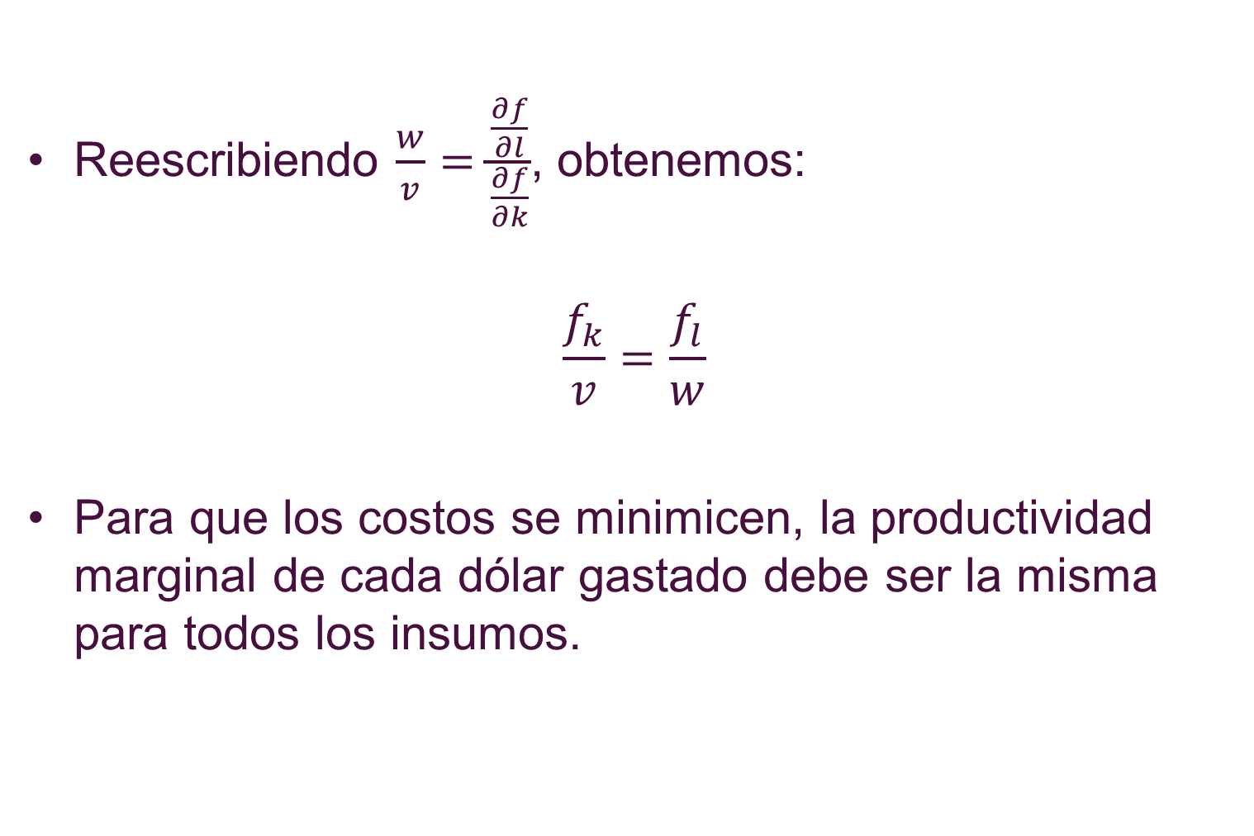
Elección de insumos que minimiza los costos
Reescribiendo $\frac{w}{v}=\frac{\frac{∂f}{∂l}}{\frac{∂f}{∂k}}$, obtenemos:
$$\frac{f_{k}}{v}=\frac{f_{l}}{w}$$
Para que los costos se minimicen, la productividad marginal de cada dólar gastado debe ser la misma para todos los insumos.

Slide 11
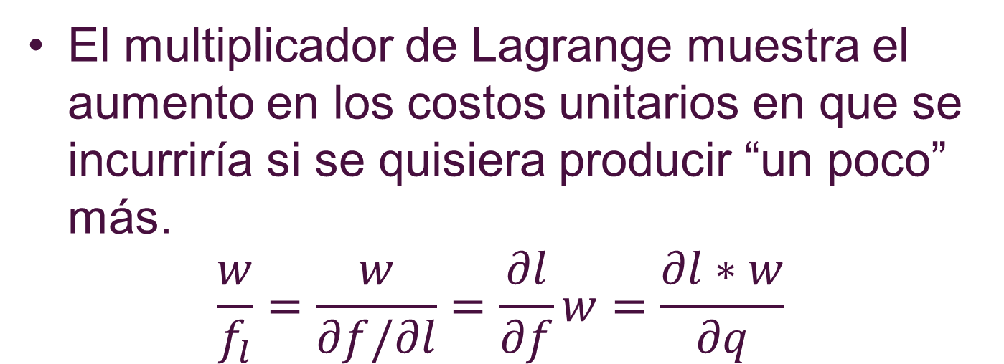
Elección de insumos que minimiza los costos
La inversa de esta ecuación es de interés también:
El multiplicador de Lagrange muestra el aumento en los costos unitarios en que se incurriría si se quisiera producir “un poco” más.
$$\frac{w}{f_{l}}=\frac{w}{∂f/∂l}=\frac{∂l}{∂f}w=\frac{∂l∗w}{∂q}$$

Slide 12
Eleccion de insumos que minimiza los costos
Dado q₀, queremos hallar el punto de menores costos sobre la iso-cuanta
k por período
Los costos son representados como líneas paralelas con pendiente -w/v
C₁
C₃
C₂
C₁ < C₂ < C₃
q₀
l por período

Slide 13
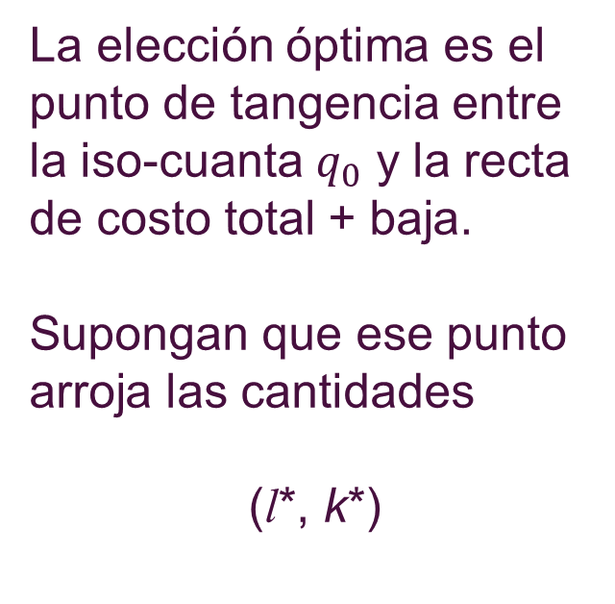
Eleccion de insumos que minimiza los costos
El costo mínimo de producir q₀ es C₂
La elección óptima es el punto de tangencia entre la iso-cuanta $q_{0}$ y la recta de costo total + baja.
Supongan que ese punto arroja las cantidades
(l*, k*)
k por período
C₁
C₃
C₂
q₀
l por período

Slide 14
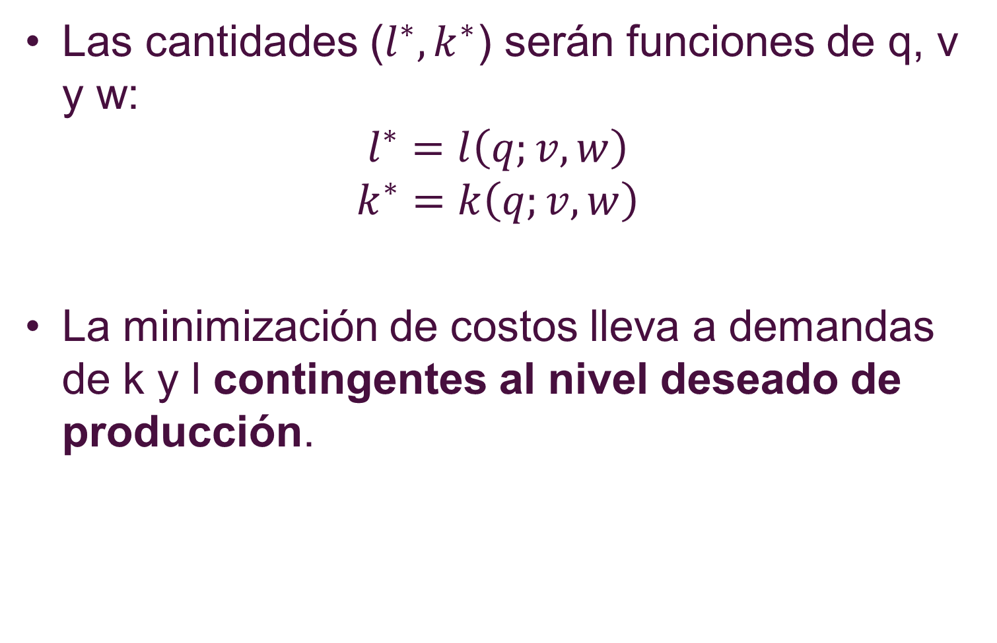
Demandas de insumos contingentes
Las cantidades ($l^{∗}, k^{∗}$) serán funciones de q, v y w:
$$l^{∗}=l\left(q;v,w\right)$$
$$k^{∗}=k\left(q;v,w\right)$$
La minimización de costos lleva a demandas de k y l contingentes al nivel deseado de producción.

Slide 15
El sendero de expansión de la firma
k por
período
E
q₁
q₀
q₀₀
l por período

Slide 16
El sendero de expansión de la firma
No tiene que ser una línea recta.
  Su forma depende de la forma de las iso-cuantas
No tiene que tener pendiente positiva
  El uso de un insumo puede bajar a medida que q aumenta.

Slide 17
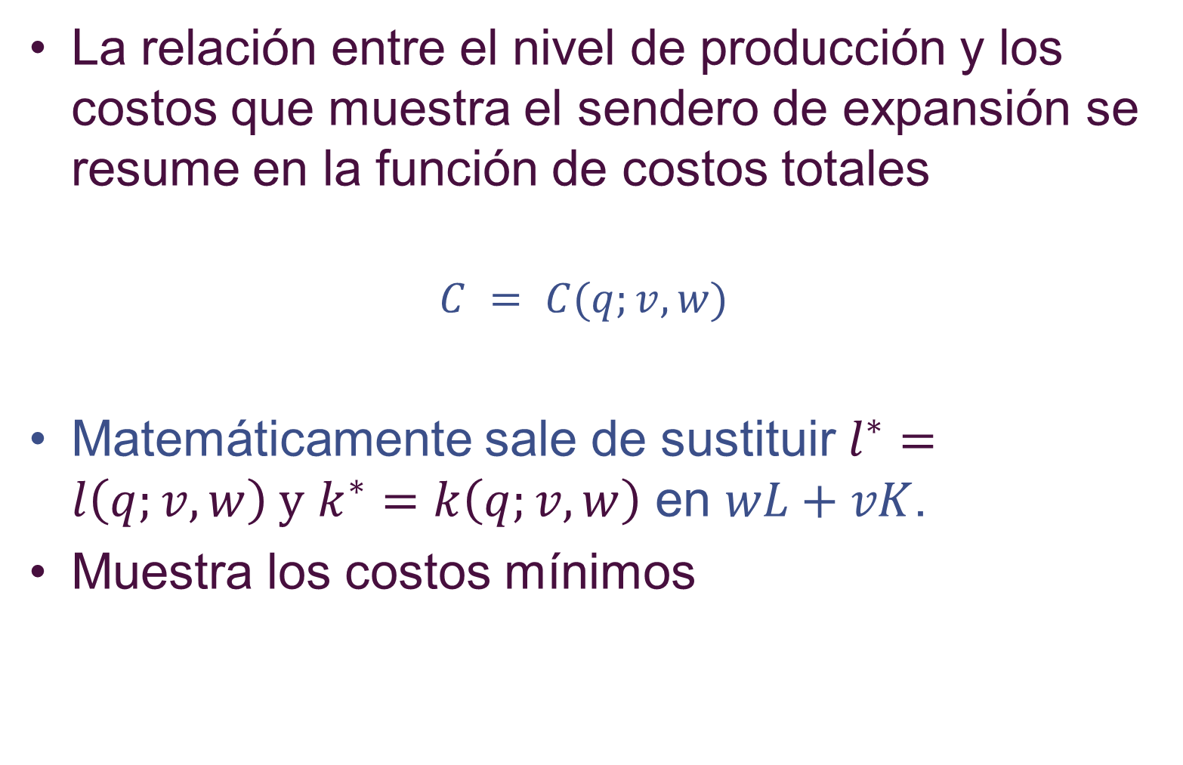
Función de costos totales
La relación entre el nivel de producción y los costos que muestra el sendero de expansión se resume en la función de costos totales
$$C = C(q;v,w)$$
Matemáticamente sale de sustituir $l^{∗}=l\left(q;v,w\right) y$ $k^{∗}=k\left(q;v,w\right)$ en $wL+vK$.
Muestra los costos mínimos

Slide 18

Función de costos totales
Lo ilustramos con un ejemplo:
$q=k^{0,5}L^{0,5}$ = 40

Slide 19
Función de Costos Medios

Slide 20
Función de Costos Marginales

Slide 21
Análisis Gráfico de los Costos Totales
Costos totales proporcionales al producto
Costos
Totales
CT
CMe = CM
Producto

Slide 22
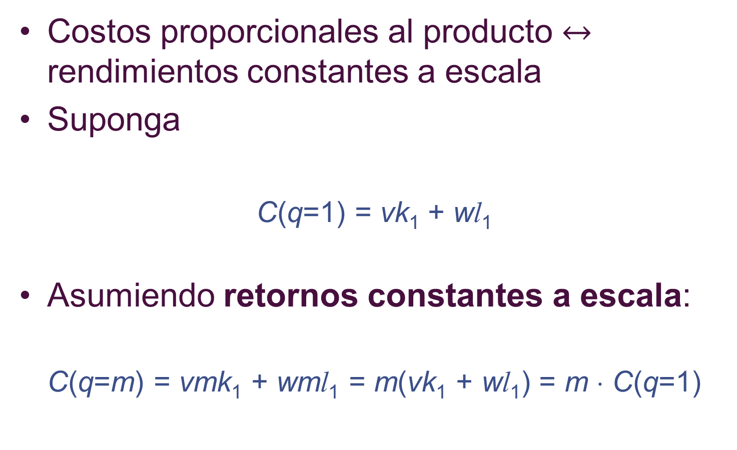
Análisis Gráfico de los Costos Totales
Costos proporcionales al producto $↔$ rendimientos constantes a escala
Suponga
C(q=1) = vk₁ + wl₁
Asumiendo retornos constantes a escala:
C(q=m) = vmk₁ + wml₁ = m(vk₁ + wl₁) = m ⋅ C(q=1)

Slide 23
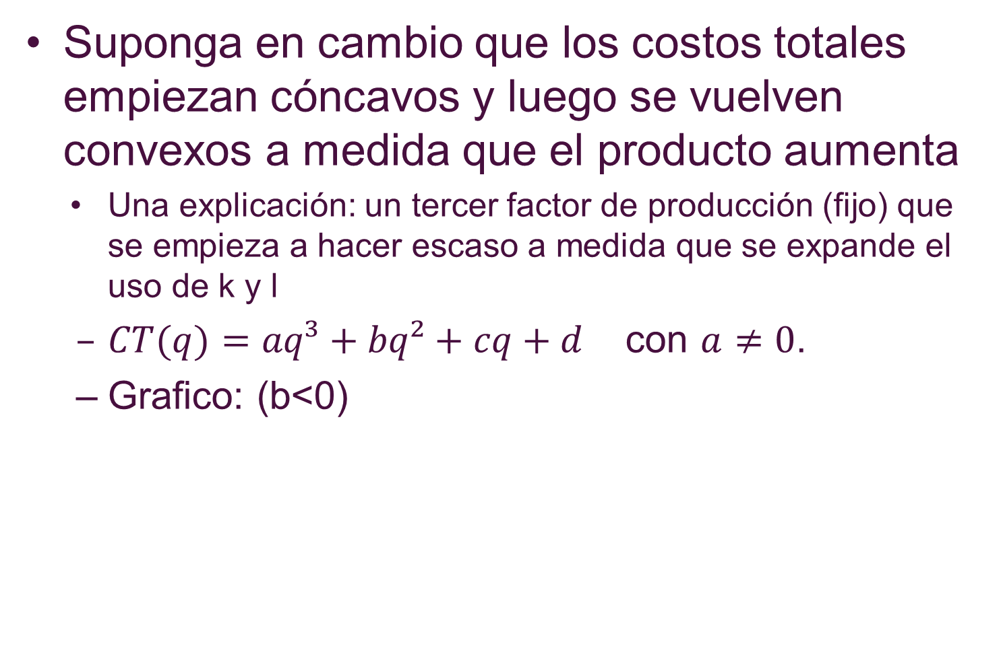
Análisis Gráfico de los Costos Totales
Suponga en cambio que los costos totales empiezan cóncavos y luego se vuelven convexos a medida que el producto aumenta
    Una explicación: un tercer factor de producción (fijo) que se empieza a hacer escaso a medida que se expande el uso de k y l
  $CT(q)=aq³+bq²+cq+d$ con $a≠0$.
  Grafico: (b<0)

Slide 24
Análisis Gráfico de los Costos Totales
Costos
Totales
C
Producto

Slide 25

Análisis Gráfico de los Costos Totales
CMg y CMe tienen forma de U
Costo Marginal y Medio
CM es la pendiente de CT
$CMg=CMe$ en q=0
CM
Si CMe < CM, CMe debe estar subiendo
CMe
Si CMe > CM, CMe debe estar bajando
CMg(q) corta a CMe(q) en el mínimo
min CMe
Producto

Slide 26
Algunas funciones de costos ilustrativas
En el libro se derivan las funciones de costos correspondientes a estas funciones de producción, y sus propiedades.
  Tecnología de Proporciones Fijas:
q = f(k,l) = min(ak,bl)
  Tecnología Cobb-Douglas
q = f(k,l) = k ^{α}l ^{β}
  Tecnología ESC
q = f(k,l) = (k ^{ρ} + l ^{ρ})^{γ/ρ}

Slide 27
Desplazamientos en las curvas de costos
Las curvas de costos son dibujadas suponiendo que los precios de los insumos y la tecnología permanecen constantes
  Cualquier cambio en los precios o la tecnología desplazará las curvas de costos

Slide 28
Distinción entre corto plazo y largo plazo
Asuma que el capital está fijo en un nivel k₁ y que la firma solamente puede variar l
q = f(k₁,l)
El costo total de corto plazo es:
CTC = vk₁ + wl
Hay dos tipos de costos de corto plazo:
  Costos fijos (vk₁)
  Costo variables (wl)

Slide 29
Costos Totales de Corto Plazo
Los costos de corto plazo no son los costos mínimos para todos los niveles de q
  La firma solamente puede variar l, debe usar combinaciones no óptimas de (k,l)

Slide 30
Costos Totales de corto plazo
k per period
Como el capital está fijo en k₁,
La firma no puede igualas TMST
con el cociente de precios
k₁
q₂
q₁
q₀
l per period
l₁
l₂
l₃

Slide 31
Costos Medios y Marginales de Corto Plazo
Costo Medio de Corto Plazo
CMeC = CTC/q
Costo Marginal de Corto Plazo
CMC = ∂CTC/∂q

Slide 32
Puntos importantes del capítulo
Una firma que desea minimizar los costos de producir un determinado nivel debe elegir la combinación de insumos en donde la tasa marginal de sustitución técnica (TMST) es igual al cociente de los precios de los insumos.

Slide 33
Puntos importantes del capítulo
La aplicación repetida de la minimización de costo da lugar al sendero de expansión de la firma
  Muestra como el uso de insumos cambia a media que aumenta el producto
  Muestra también la relación entre el nivel de producto y el costo total
  Esta relación se resume en la función de costos totales, C(v,w,q)

Slide 34
Puntos importantes del capítulo
La función de costos medio de la firma (CMe = C/q) y la función de costos marginales (CM = ∂C/∂q) pueden ser derivadas directamente de la función de costos totales
  Si la curva de CT tiene una forma cúbica, las curvas CM y CMe tendrán forma de U

Slide 35
Puntos importantes del capítulo:
Todas las curvas están dibujadas bajo el supuesto de que los precios permanecen constantes
  cuando los precios de los insumo cambian, las curvas de costos se trasladan
    El tamaño del traslado estará determinado por el tamaño de los cambios en los precios y las posibilidades de sustitución que tengan las firmas.
  El progreso técnico también trasladará las curvas

Slide 36
Puntos importantes del capítulo
Resolviendo el problema de minimización de costos uno obtiene las funciones de demandas de insumos contingentes (a un determinado nivel de producción).

Slide 37
Puntos importantes del capítulo
En el corto plazo, las firmas pueden no ser capaces de variar algunos niveles de insumos
  Solamente puede cambiar el nivel de producción variando sus insumos variables.
  Puede ser que tenga que usar combinaciones de insumos que no minimizan costos

Slide 38
ANEXO

Slide 39
Algunas funciones de costos ilustrativas
Teconolgía de Proporciones Fijas:
q = f(k,l) = min(ak,bl)
La producción ocurrirá en el vértice de las iso-cuantas con forma de L (q = ak = bl)
C(w,v,q) = vk + wl = v(q/a) + w(q/b)

Slide 40
Algunas funciones de costos ilustrativas
Tecnología Cobb-Douglas
q = f(k,l) = k ^{α}l ^{β}
La minimización de costos requiere que

Slide 41
Algunas funciones de costos ilustrativas
Si sustituimos en la función de producción y resolvemos para l, obtenemos
y

Slide 42
Algunas funciones de costos ilustrativas
Sustituyendo en la función objetivo
donde

Slide 43
Algunas funciones de costos ilustrativas
Tecnología ESC
q = f(k,l) = (k ^{ρ} + l ^{ρ})^{γ/ρ}
Usando el mismo método:

Slide 44
Propiedades de las Funciones de Costos
Homogeneidad: grado 1 en los precios de los insumos
    La minimización de los costos requiere que el ratio de los precios se igual a la TMST; la duplicación de todos los precios de los insumos no cambiará el nivel de insumos utilizados
    La inflación no afectará las decisiones de la firma respecto a insumos, sino que elevará las curvas de costos

Slide 45
Propiedades de las Funciones de Costos
No-decrecientes en q, v, y w
  las funciones de costos son derivadas del problema de minimización de los costos
    Por lo tanto no pueden bajar los costos si aumenta q, v o w.

Slide 46
Desplazamiento en la Función de Costos Cobb-Douglas
Si α = β = 0,5:

Slide 47
Desplazamiento en la Función de Costos Cobb-Douglas
Si v = 3 y w = 12,
  C (q=40) = 480
  CMe = C/q = 12
  CM = ∂C/∂q = 12

Slide 48
Desplazamiento en la Función de Costos Cobb-Douglas
Si v = 3 y w = 27,
  C (q = 40) = 720
  CMe = C/q = 18
  CM = ∂C/∂q = 18

